Slide 1
Основные приемы решения уравнений с абсолютными величинами
Обобщающий урок по теме

Slide 2
Повторяем теорию
Определение модуля числа
Геометрический смысл модуля
Свойства модуля
Методы решения уравнений с модулем
Метод интервалов
Равносильные переходы
Метод замены
Равносильные переходы при решении уравнений с модулем

Slide 3
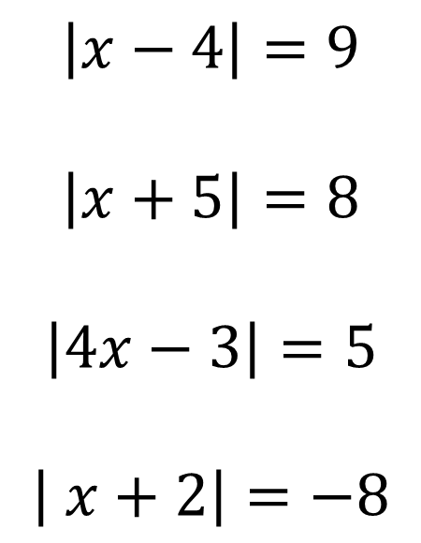
Решить уравнение , используя геометрический смысл модуля
$$\left|x−4\right|=9$$
$$\left|x+5\right|=8$$
$$\left|4x−3\right|=5$$
$$\left| x+2\right|=−8$$
x
x
x
x

Slide 4







Определить метод решения уравнения

Slide 5




Решить уравнения
$$\left|2x−5\right|−3\left|x+1\right|−x=8$$

Slide 6

Решить уравнение

Slide 7
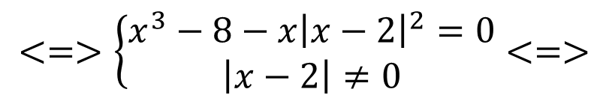
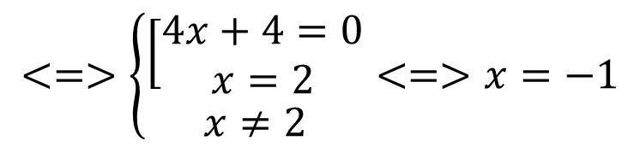
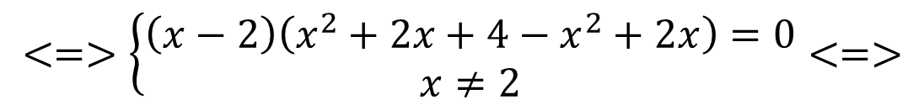
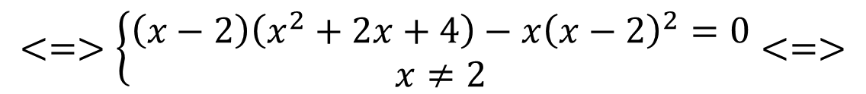
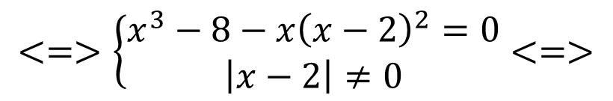
Проверка(рациональный способ решения)
$$<=>\left\{\begin{aligned}x^{3}−8−x{\left|x−2\right|}^{2}=0 \\ \left|x−2\right|≠0\end{aligned}<=>\right.$$
$$<=>\left\{\begin{aligned}x^{3}−8−x{\left(x−2\right)}^{2}=0 \\ \left|x−2\right|≠0\end{aligned}<=>\right.$$
$$<=>\left\{\begin{aligned}\left(x−2\right)\left(x^{2}+2x+4\right)−x{\left(x−2\right)}^{2}=0 \\ x≠2\end{aligned}<=>\right.$$
$$<=>\left\{\begin{aligned}\left(x−2\right)\left(x^{2}+2x+4−x^{2}+2x\right)=0 \\ x≠2\end{aligned}<=>\right.$$
$$<=>\left\{\begin{aligned}\left[\begin{aligned}4x+4=0 \\ x=2\end{aligned}\right. \\ x≠2\end{aligned}\right.<=>x=−1$$

Slide 8
Домашнее задание

